Slide 1
ЦСМ ЭФ МГУ - Конференция
Стартапы в спорте:
академический взгляд
МАРШЕВ ВАДИМ ИВАНОВИЧ
д.э.н., проф.
Директор Центра Спортивного Менеджмента ЭФ МГУ
(vmarshev@mail.ru)
19 Мая 2017

Slide 2
Краткая история ЦСМ
Год создания – 2013
Наши дела:
Исследуем
Консультируем
Обучаем (и даже Научаем)
В п.3. на выходе – проекты (инд/гр),
Около 50% - стартапы
Notes:
2

Slide 3
Спорт как:
1. Сакральный институт:
ритуалы, обряды, мифы
2. Секулярный институт:
2.1. Часть культуры
2.2. Зрелище
2.3. Бизнес (услуга/товар➔ Продукт)
3. Активное воздействие в п.2. ➔ Спортивный менеджмент
Notes:
3

Slide 4
«Институты» СМ
Сообщества СМ – Интернациональные:
Всемирная Ассоциации Спортивного менеджмента (WASM)
и 6 континентальных ассоциаций СМ:
Северо-Американская (NASSM),
Европейская (EASM),
Азиатская (AASM),
Латино-американская (ALGEDE)
Австралийская&Новозеландская(SMAANZ)
Африканская (ASMA).
Notes:
4

Slide 5
Где учат СМ? - 1
Большинство школ СМ в США ➔ 500
В Европе, Азии, Африке, Австралии и Новой Зеландии – всего лишь 50 (данные на начало 2016 года).
См.http://www.nassm.org/Programs/Academic Programs
Notes:
5

Slide 6
Где учат СМ? - 2
Notes:
6

Slide 7
Уровни образовательных программ
Notes:
7

Slide 8
Рейтинги школ СМ
«Судьи» - ассоциации СМ
Смысл рейтингов ➔ «лучшие» программы помогут выпускникам найти достойное рабочее место в спортивной индустрии:
в управлении спортивными объектами (в т.ч. фитнесс-клубами),
в спортивном маркетинге,
в финансах в спорте,
в спортивном праве,
в организации спортивных ивентов,
в установлении отношений с СМИ,
в создании спортивных стартапов
Notes:
8

Slide 9
NB. Обучение спортивному менеджменту требует больших усилий и продолжительного времени,
BUT:
руководители программ «обещают», что это всё это окупится сторицей, выражая словами:
«can pay off with career advancement»

Slide 10
Рекламные обещания заманчивы в части ожидаемых годовых доходов выпускников программ.
Так, например, в 1-й же год после завершения 2-х летней магистерской программы зарплата:
- маркетолога спорта составляет $76000,
- управляющего спортивным объектом (стадионом, бассейном и т.п.) - $80 000, - менеджера спортивной команды - $56 000,
- руководителя спортивной организации широкого профиля - $101 000

Slide 11
Где и о чем пишут по СМ?
Notes:
11

Slide 12
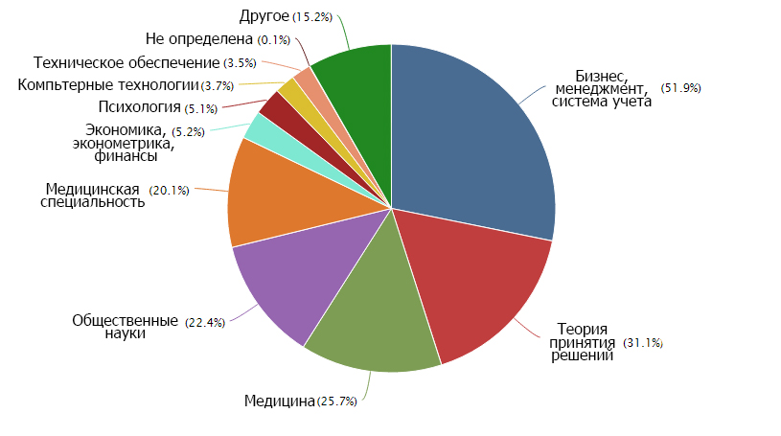

Slide 13
Три группы историй бизнеса в СИ
I. По происхождению творца или «Субъекта» (КТО?):
1.1. Бывший спортсмен ➔ стартап (в т.ч. в спортивной индустрии)
1.2. «Любитель» - старт-ап в спорте
II. По продукту (ЧТО?):
От мобильных приложений для фанов и организации корпоративного спорта до создания Клубов, Лиг и т.п.
III. По результату (КАК? и ИТОГ?):
Notes:
13

Slide 14
МАТРИЦА «ПРОДУКТ/РЫНОК»
Продукт Рынок | Старый продукт | Новый продукт, связанный со старым | Совершенно новый продукт
Старый рынок | 90% | 60% | 30%
Новый рынок, связанный со старым | 60% | 40% | 20%
Совершенно новый рынок | 30% | 20% | 7-10%

Slide 15
Идея успешных стартапов:
там где Очередь – создавай бизнес!!!
Мобильные приложения.
Пример 1. 100-тысячный стадион
Пример 2. Авиаперелеты граждан США

Slide 16
А может творить очередь?
Пример. Максим Журило➔ ILOVERUNNING:
Как заработать, заставляя других бегать?
Тиражирование бизнес-идеи:
ILOVE SWIMMING
ILOVE SKIING
ILOVE………

Slide 17
БИЗНЕС-МОДЕЛЬ
(Александр Остервальдер)

Slide 18
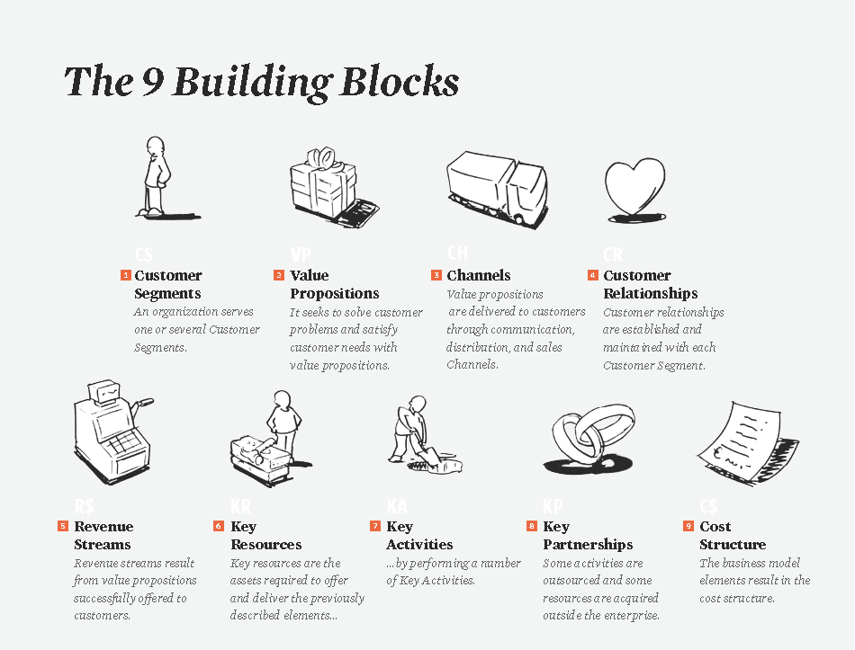

Slide 19
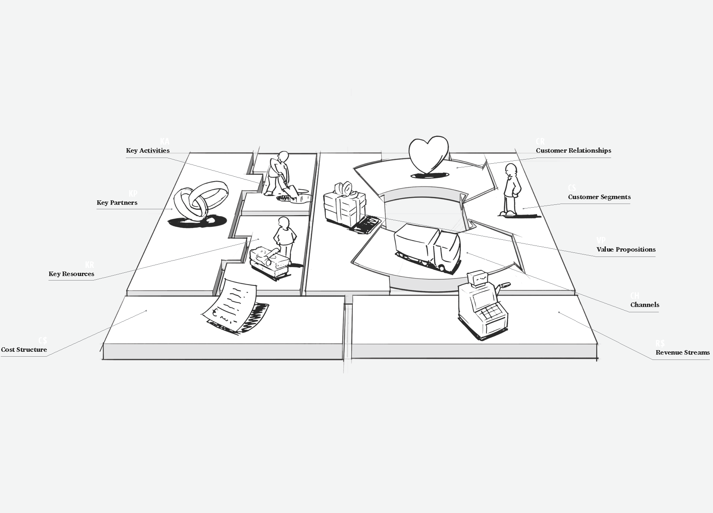

Slide 20
Пример 1. Занятия спортом в детских учреждениях (ясли, детсады, школы)
Спорт для всех поколений

Slide 21
Демографическая ситуация: прогнозы и Спорт

Slide 24
в мире уникальная ситуация — впервые в истории человечества люди «60 и старше» численно уже превосходят молодых, они хотят оставаться активными и здоровыми, хотя еще совсем недавно этот возраст считался «пожилым», «пенсионным», рассматривался как время для отдыха и спокойствия.
NB. Общество стареет!!!
структура населения меняется!!!

Slide 25
Что происходит? Живя полной и активной жизнью благодаря достижениям медицины и окружающим условиям, люди возраста «50+», «60+» меняют правила игры. Они делают то, что раньше было совсем не принято в этом возрасте: осваивают компьютерные программы, работают с новейшими техническими устройствами и пробуют себя в видах спорта, которыми до того никогда не занимались. И это все им нравится! Пример 2. Спорт для поколений «50+», «60+», «70+»… Aukland- apr.20-30, 2017 IMGames: 28 000 участников
Спорт для всех поколений

Slide 26
Корпоративный спорт

Slide 27
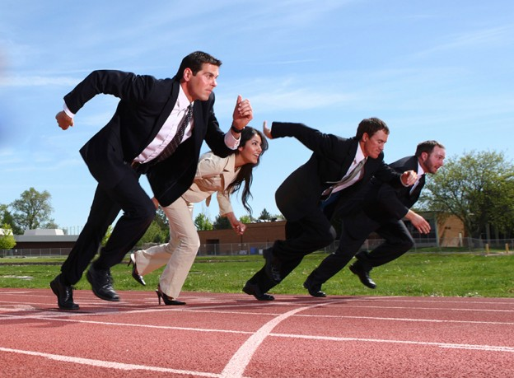
Бизнес и спорт
Что даёт спорт управленцу?
Что даёт спорт сотрудникам?

Slide 28
Спорт и высший менеджмент
Исследование «Ernst&Young»:
Более 90% женщин, которые сегодня занимают руководящие позиции, в прошлом увлекались спортом
«В бизнесе можно успешно применять те же принципы игры, что и в спорте»

Slide 29
Спорт и высший менеджмент
Исследование компанией «Cornestone»:
66% топ менеджеров— занимаются спортом постоянно,
34% — время от времени.
Российские топ-менеджеры занимаются:
56% - фитнесом,
31% — бегом,
15% — лыжами,
10% — футболом,
9% — теннисом,
По 8% — аэробикой и единоборствами,
6% — йогой,
По 4% — велосипедом, хоккеем и игрой в сквош, по
По 2% — волейболом, серфингом и фехтованием
В опросе приняло участие 122 топ-менеджера

Slide 30
Модель ЖЦ Инновационной Компании
Общие закономерности на стадиях формирования,
роста
и
развития стартапов
Notes:
30
30

Slide 31
Этапы роста и развития ИК
2.3. Exit
Денежный поток
(cash flow)
1.3. Early
stage
2.2. Maturity
1.2.Start up
2.1. Expansion
1.1.Seed
J.Engel, D.Charron, Opportunity Recognition
Время
(Т)

Slide 32
Жизненный цикл принятия инновационного продукта
Innovators
Новаторы
Early adopters
Ранние Последователи
Early majority
Раннее Большин-ство
Late majority
Позднее Большин-ство
Laggards
Увальни
Дж. Мур. Преодоление пропасти. 2006

Slide 33
Почему умирают стартапы?

Slide 34
Проблемы развития ИК (данные западных НИР)
Notes:
Незнание менеджерами портфельных компаний в должной степени целевого рынка, а также отсутствие практических навыков проведения маркетинга и продаж – вот две основные причины несоответствия реальных темпов развития компаний и предполагаемых темпов их роста.

Slide 35
(см. https://rb.ru/list/post-mortem-staptups/) 1. 42% стартапов просто не нужны рынку 2. У 29% проектов кончаются деньги 3. У 23% стартапов — плохая команда 4. 19% проектов вытесняют с рынка 5. У 18% проблемы с ценообразованием 6. У 17% — плохой продукт 7. У 17% — плохая бизнес-модель 8. У 14% — плохой маркетинг 9. 14% не изучили клиента (что коррелирует с предыдущим пунктом) 10. У 13% несвоевременный продукт
Причины с 1 по 10

Slide 36
11. 13% потеряли фокус 12. 13% портят отношения с инвесторами (внутри команды) 13. 10% делают неудачный пивот (поворот) 14. 9% не хватает энтузиазма 15. 9% терпят фиаско из-за неудачной локации 16. 8% не интересны инвесторам 17. 8% проектов съедают юридические проблемы 18. 8% не использовали соцсети 19. 8% просто перегорели 20. 7% не сделали пивот
Причины с 11 по 20

Slide 37
Особо важные ошибки развития ИК
Ошибки в управлении самой важной функциональной областью растущей ИК -
в создании команды и Управлении HR:
в наличии (точнее, отсутствии) в ИК профессиональных менеджеров,
в избранной кадровой стратегии,
в оценке компетенций и потенциала персонала компании
в сформировавшейся структуре персонала,
в мобильности и готовности рядовых сотрудников и менеджеров компании к различным вызовам внешней среды и изменениям
в регламентации работ в компании (Положения, ДИ)
в управлении знаниями (Knowledge Mgt)

Slide 38
Модель Управления Ростом ИК
(McKinsey)
+
Три языка ППУпрРешений

Slide 39
Главная проблема роста
Многие менеджеры всецело сосредоточены на текущей деятельности своих фирм, тогда как необходимо уделять внимание вопросам и настоящего, и будущего.
Большинству компаний не удается одновременно решать
задачи сегодняшнего дня,
зарождающегося бизнеса и
отдаленных деловых перспектив.

Slide 40
Модель Управления Ростом
Для решения такого рода триединых задач компанией McKinsey разработана
Модель Управления Ростом:
«три горизонта роста» или
«конвейер корпоративного бизнеса»

Slide 41
Параллельное управление ростом
Такие горизонты выделяют как корпорация в целом, так и каждое ее подразделение, департамент, производственный участок, отдел и т.д.
Ценность метода резко возрастет, если внедрить его на всех ступенях организационной иерархии — начиная с команды высшего руководства и заканчивая менеджерами нижнего звена.
Чем больше управленческих уровней используют такой подход, тем большую отдачу он дает и тем плотнее вплетается «идеология роста» в ткань корпоративного бизнеса

Slide 42
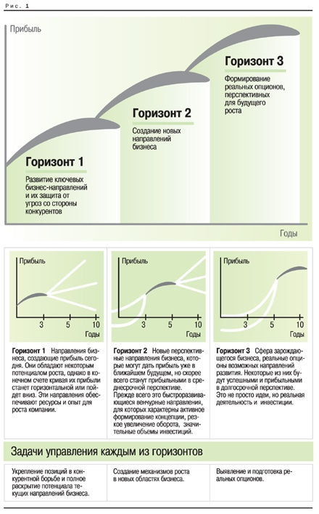

Slide 43
СТУПЕНИ РОСТА
Чтобы дать толчок прогрессу, нужно создать один или несколько новых двигателей роста. Зачастую эти новые источники роста находятся на «незнакомой» территории
Быстрорастущие компании преодолевают разрыв между своим нынешним положением и тем, к которому стремятся, делая серию целенаправленных шагов. Эти шаги обеспечивают логическое и выверенное расширение спектра имеющихся ресурсов и создание новых
Лестница таких шагов формирует специфическую динамику и конфигурацию стратегического роста.

Slide 44
Стили управления на трех горизонтах Горизонт-1
Выживание на горизонте 1 зависит от первоклассного ежедневного исполнения оперативных процедур.
Поэтому:
Составление планов и бюджетов
Ужесточение дисциплины
Механистическая ОСУ
Акцент на Общий Менеджмент.
Управление-1 = лодка «Восьмёрка»
(в академической гребле)

Slide 45
Горизонт-2
Необходимо опередить конкурентов в использовании первоначальной идеи.
Поэтому:
Быстрое строительство «лестницы роста» и достижение позиционного преимущества.
Увеличиваются риски, возникает необходимость в быстрых оценках и инвестициях.
Акцент на методы стратегического менеджмента
Управление-2 = «Речные Пороги»

Slide 46
Горизонт-3
Формирование первых ступеней лестницы роста обычно подразумевает исследование новых возможностей.
Цель предпринимаемых усилий — стратегическое озарение.
Здесь практически не действуют правила или расписания,
деятельность состоит лишь из дискуссий, исследований, небольших капиталовложений, в результате которых появляется убежденность в правильности гипотезы.
Акцент на атрибуты Стратегического менеджмента.
Управление-3 =
«Ныряние в воду и Поиск сокровищ»

Slide 48
СПАСИБО ЗА ВНИМАНИЕ

